Slide 1

榆林学院
09/03
COMPUTER OF SCIENCE AND TECHNOLOGY
GRADUATION DEFENSE
2023
图书借阅管理系统案例
信息工程学院
主讲：董金伟

Slide 2

https://www.ypppt.com/
榆林学院
目录
SCIENCE AND TECHNOLOGY
GRADUATION DEFENSE
01
02
03
04
平台介绍
技术架构
项目展示
项目收获
使用数据可视化的方式，清楚的展示了图书的各种信息，方便管理
使用请后端分离技术，springBoot + vue完成
展示项目的完整功能
从零开始搭建项目，学会了项目的搭建，业务的编写，页面的美化等。

Slide 3

榆林学院
PART
COUMPTER UNIVERSITY OF SCIENCE AND TECHNOLOGY
GRADUATION DEFENSE
01
平台介绍
使用数据可视化的方式，清楚的展示了图书的各种信息，方便管理

Slide 4

选题背景
SCIENCE AND TECHNOLOGY
为什么做？
当前处于信息时代，图书管理也应当走向数字化，本项目使用数据可视化的方式存储图书信息，提供给人更直观的视觉感受。将数据存放到数据库，方便了管理员的管理，也方便数据的保存，和维护。

Slide 5
榆林学院
COMPUTER OF SCIENCE AND TECHNOLOGY
PART
GRADUATION DEFENSE
02
技术架构
使用请后端分离技术，springBoot + vue完成

Slide 6
技术架构
SCIENCE AND TECHNOLOGY
前端
后端
Vue.js
Element-UI
Echarts
Axios
SpringBoot
MyBatis
knife4j
数据库
平台服务
MySQL8.0.29
Navicat
阿里云轻量服务器
Nginx
Notes:
https://www.ypppt.com/

Slide 7
榆林学院
PART
UNIVERSITY OF SCIENCE AND TECHNOLOGY
GRADUATION DEFENSE
03
项目展示
展示项目的完整功能

Slide 8
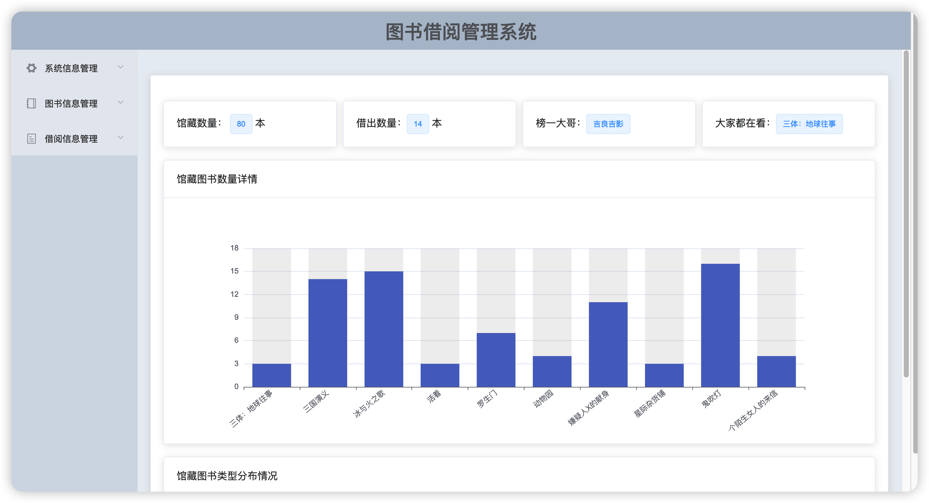
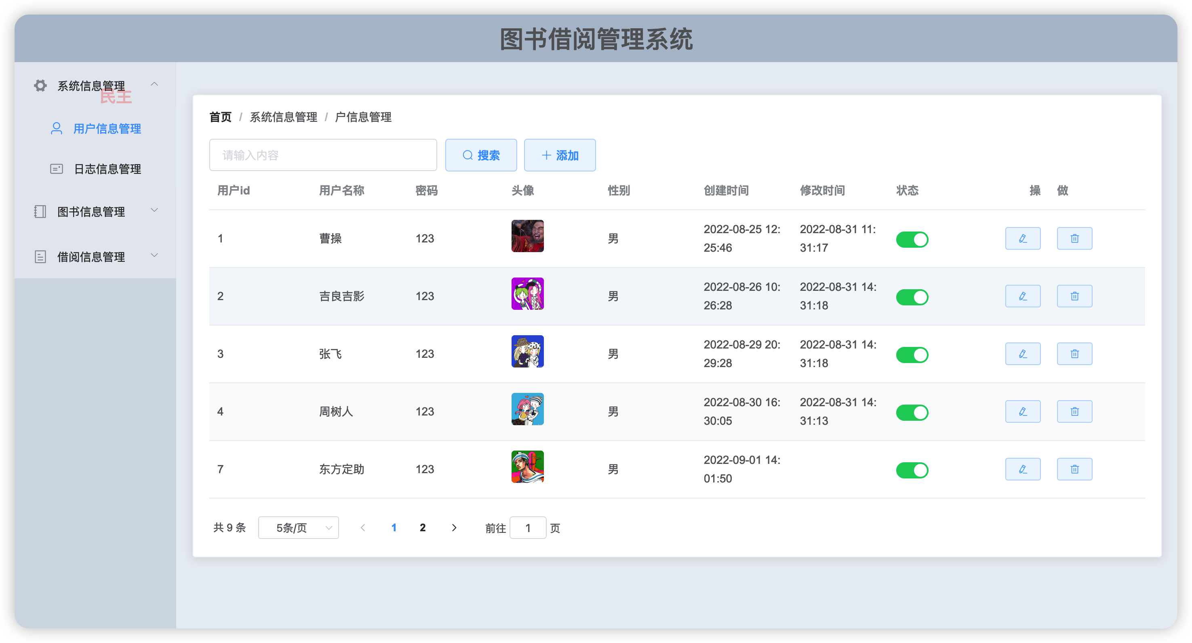
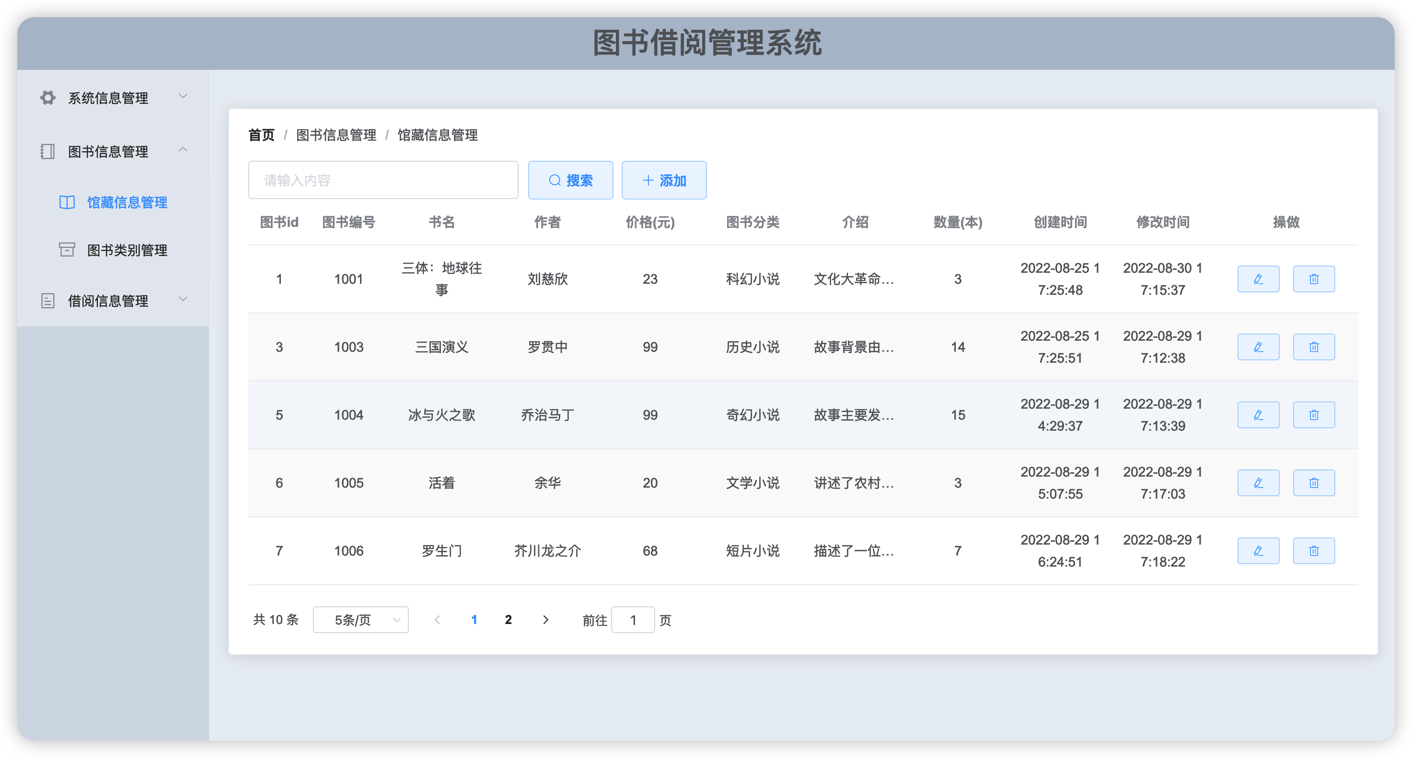
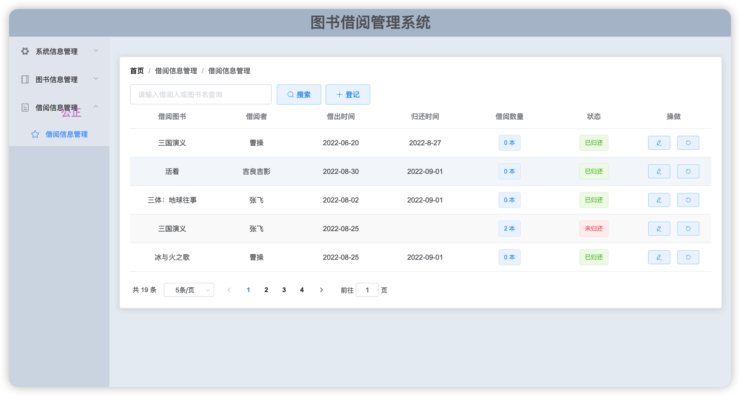
点击访问 图书借阅管理系统

Slide 9
榆林学院
PART
COMPUTER UNIVERSITY OF SCIENCE AND TECHNOLOGY
GRADUATION DEFENSE
04
项目收获
从零开始搭建项目，学会了项目的搭建，业务的编写，页面的美化等。

Slide 10
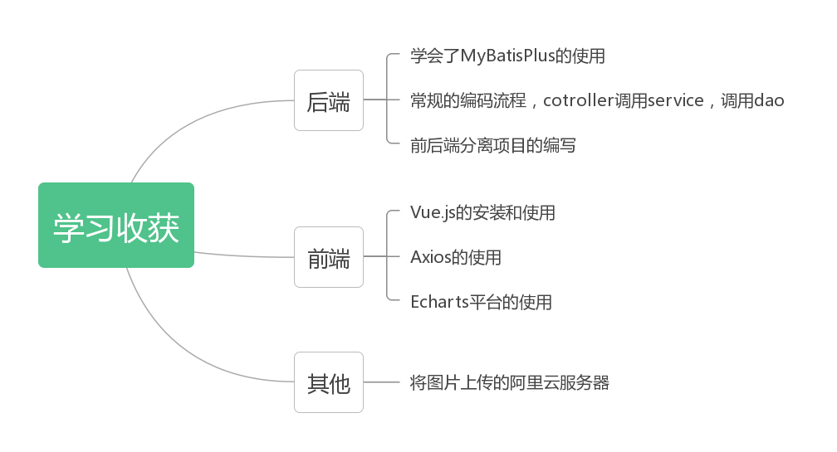
项目收获
SCIENCE AND TECHNOLOGY
文本标题
文本标题
输入您的文本文字，更改文字的颜色或者大小属性。
输入您的文本文字，更改文字的颜色或者大小属性。
文本标题
文本标题
文本标题
输入您的文本文字，更改文字的颜色或者大小属性。
输入您的文本文字，更改文字的颜色或者大小属性。

Slide 11
榆林学院
09/03
COMPUTER UNIVERSITY OF SCIENCE AND TECHNOLOGY
GRADUATION DEFENSE
2022
感谢您的欣赏
信息工程学院
THNAK YOU

